Slide 1
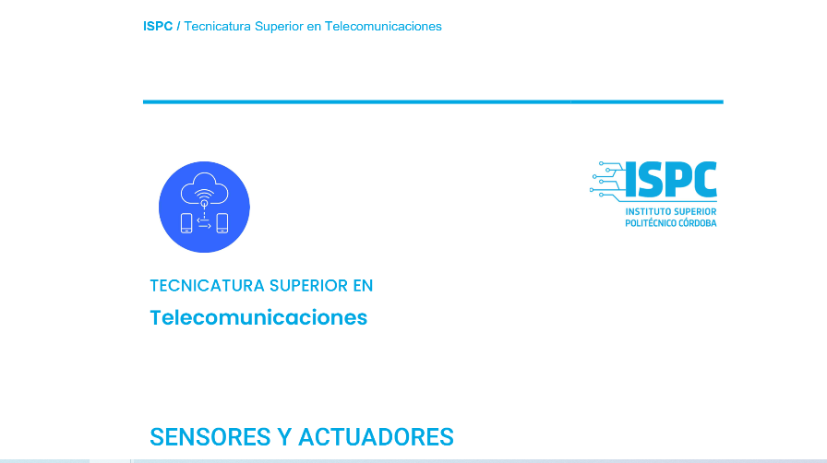
Grupo Nro 1
Módulo II: Sensores Generadores y Digitales – Sensores Inteligentes

Slide 2
Actividad Simulacion “Etapas del Proyecto”
proyecto 2) Implementar y simular un circuito que use un sensor Touch capacitivo, por ejemplo TTP223b. Simular con Wokwi, Proteus u otro software.(usando Arduino o ESP32)
Nota1: Visualizar las salidas en pantalla digital o Monitor serial del IDE ó VsCode

Slide 3
Hardware
pantalla digital
ESP32
sensor Touch capacitivo
TTP223b

Slide 4
Salidas en pantalla digital

Slide 5
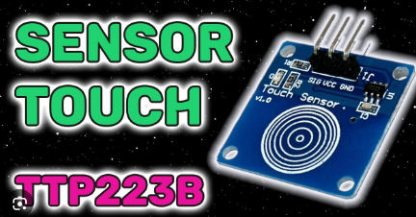
sensor Touch capacitivo
Escribe aquí tu texto Escribe aquí tu texto Escribe aquí tu texto Escribe aquí tu texto Escribe aquí tu texto

Slide 6
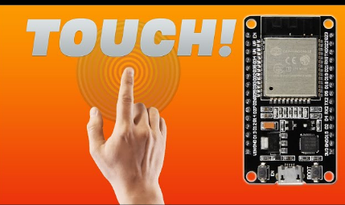
un sensor de toque capacitivo utiliza cambios en la capacitancia eléctrica para detectar la presencia y la ubicación de un toque en su superficie

Slide 7
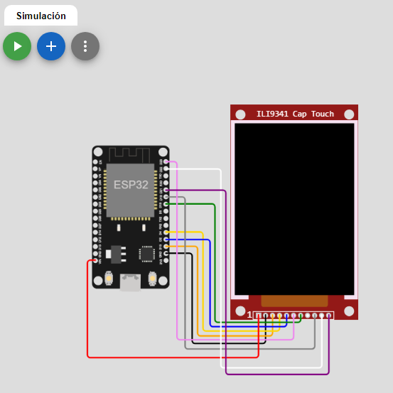
https://wokwi.com/projects/376762247158263809
trabajo en workwi

Slide 8
Simulación
00:46.55284%
VIN GND D13 D12 D14 D27 D26 D25 D33 D32 D35 D34 VN VP EN 3V3 GND D15 D2 D4 RX2 TX2 D5 D18 D19 D21 RX0 TX0 D22 D23ESP32
ets Jul 29 2019 12:21:46
rst:0x1 (POWERON_RESET),boot:0x13 (SPI_FAST_FLASH_BOOT)
configsip: 0, SPIWP:0xee
clk_drv:0x00,q_drv:0x00,d_drv:0x00,cs0_drv:0x00,hd_drv:0x00,wp_drv:0x00
mode:DIO, clock div:2
load:0x3fff0030,len:1156
load:0x40078000,len:11456
ho 0 tail 12 room 4
load:0x40080400,len:2972
entry 0x400805dc
Pintura al tacto de la tapa!
Pantalla táctil capacitiva iniciada

Slide 9
Configuración inicial:
Se importan las bibliotecas necesarias, como TFT_eSPIpara controlar la pantalla táctil y `Adafruit_FT620
configure la pantalla para mostrar cuadros de selección de colores (rojo, amarillo, verde, cian, azul y magenta) en la parte superior de la pantalla. El color seleccionado actualmente se destaca con un borde blanco.
Bucle principal ( loop):
El programa espera un toque en la pantalla táctil. Si no se detecta un toque, se introduce un breve retraso y el ciclo se repite.
Cuando se detecta un toque en la pantalla táctil, se obtienen las coordenadas (X, Y) del punto tocado.
Las coordenadas X e Y se invierten para que coincidan con la orientación de la pantalla.
Se determina el color seleccionado en función de la ubicación del toque en los cuadros de selección de color.
Si se cambia el color seleccionado, se actualiza visualmente resaltando el nuevo color y borrando el resaltado del color anterior.
Si el toque cae en la parte inferior de la pantalla (por debajo de los cuadros de selección de color), se dibuja un círculo del color seleccionado en la ubicación tocada.

Slide 10
Entonces con este codigo creamos una aplicación de pintura simple en una pantalla táctil capacitiva.
Permite al usuario seleccionar colores tocando cuadros de selección en la parte superior de la pantalla y dibujar con el color seleccionado en la parte inferior.
Es un ejemplo de cómo utilizar una pantalla táctil capacitiva junto con una pantalla TFT y cómo gestionar la interacción táctil para realizar acciones específicas en función de la entrada del usuario.
otro
videos explicativos de youtube
con arduino
https://www.youtube.com/watch?app=desktop&v=k_uz-0SRNVU

